Slide 1

Bài 20:
SỰ NHIỄM ĐIỆN

Slide 2

BÀI 20: SỰ NHIỄM ĐIỆN
I. SỰ NHIỄM ĐIỆN DO CỌ XÁT.
1. Làm vật nhiễm điện bằng cách cọ xát.
Dụng cụ thí nghiệm:
+ Thước nhựa, thanh thủy tinh hữu cơ
+ Mảnh vải khô, vụn giấy, vụn ni lông
+ Qủa cầu nhựa xốp có dây treo
+ Mảnh phim nhựa….v.v
- Cách tiến hành:

Slide 3

Hãy dự đoán xem khi đưa một đầu thước nhựa lại gần các vụn giấy viết, hoặc quả cầu bằng nhựa xốp thì có hiện tượng gì xảy ra không?
I. SỰ NHIỄM ĐIỆN DO CỌ XÁT.
1. Làm vật nhiễm điện bằng cách cọ xát.
Thí nghiệm 1

Slide 4
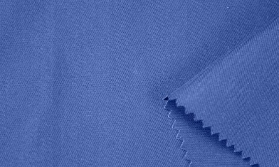
BÀI 20: SỰ NHIỄM ĐIỆN
I. SỰ NHIỄM ĐIỆN DO CỌ XÁT.
1. Làm vật nhiễm điện bằng cách cọ xát.
Thí nghiệm 1
Nếu dùng vải khô cọ xát vào thước nhựa rồi lần lượt làm như trên. Hãy quan sát TN rồi mô tả lại hiện tượng xảy ra.
Vải khô

Slide 5
BÀI 20: SỰ NHIỄM ĐIỆN
I. SỰ NHIỄM ĐIỆN DO CỌ XÁT.
1. Làm vật nhiễm điện bằng cách cọ xát.
Thí nghiệm 1

Slide 6

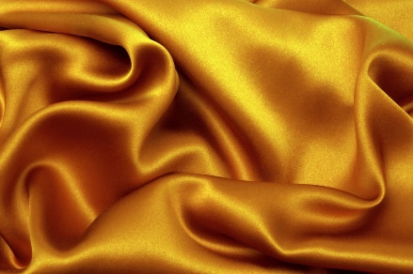
BÀI 20: SỰ NHIỄM ĐIỆN
I. SỰ NHIỄM ĐIỆN DO CỌ XÁT.
1. Làm vật nhiễm điện bằng cách cọ xát.
Thí nghiệm 1
Thanh thủy tinh
Nếu thay :
Th­ước nhựa bằng 1 thanh thủy tinh được cọ sát bằng mảnh lụa.
Mảnh lụa

Slide 7

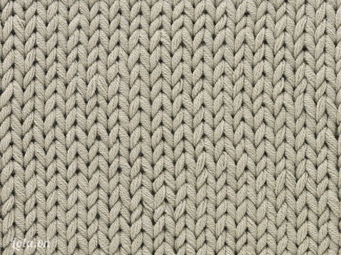
BÀI 20: SỰ NHIỄM ĐIỆN
I. SỰ NHIỄM ĐIỆN DO CỌ XÁT.
1. Làm vật nhiễm điện bằng cách cọ xát.
Thí nghiệm 1
Mảnh phim nhựa
- Sau đó thay bằng mảnh phim được cọ xát bằng mảnh len
Mảnh len

Slide 8

BÀI 20: SỰ NHIỄM ĐIỆN
I. SỰ NHIỄM ĐIỆN DO CỌ XÁT.
1. Làm vật nhiễm điện bằng cách cọ xát.
Thí nghiệm 1

Slide 9
BÀI 20: SỰ NHIỄM ĐIỆN
I. SỰ NHIỄM ĐIỆN DO CỌ XÁT.
1. Làm vật nhiễm điện bằng cách cọ xát.
Kết quả thí nghiệm:
Các vật
Quả cầu
nhựa xốp
Vụn giấy viết
Vụn giấy nilông
Vật bị cọ xát
Thước nhựa
Hút
Hút
Hút
Thanh thủy tinh
Hút
Hút
Hút
Mảnh nilông
Hút
Hút
Hút
Mảnh phim nhựa
Hút
Hút
Hút

Slide 10
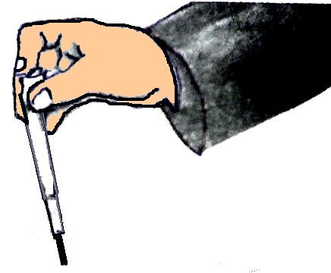
BÀI 20: SỰ NHIỄM ĐIỆN
I. SỰ NHIỄM ĐIỆN DO CỌ XÁT.
1. Làm vật nhiễm điện bằng cách cọ sát.
Thí nghiệm 2:
Bước 1:
+ Khi mảnh phim nhựa chưa bị cọ xát, chạm bút thử điện vào mảnh tôn phẳng đã được áp sát vào mảnh phim nhựa.
+ Bóng đèn bút thử điện không sáng.
Mảnh phim nhựa
Bước 2:
+ Dùng mảnh len cọ xát mảnh phim nhựa nhiều lần.
+ Quan sát đèn của bút thử điện khi chạm bút vào mảnh tôn ?
Tấm tôn phẳng

Slide 11
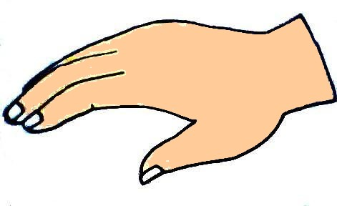

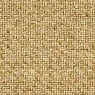
BÀI 20: SỰ NHIỄM ĐIỆN
I. SỰ NHIỄM ĐIỆN DO CỌ XÁT.
1. Làm vật nhiễm điện bằng cách cọ xát.
Thí nghiệm 2:
Mảnh phim nhựa
Tấm tôn phẳng
Hình 17.2

Slide 12
BÀI 20: SỰ NHIỄM ĐIỆN
I. SỰ NHIỄM ĐIỆN DO CỌ XÁT.
1. Làm vật nhiễm điện bằng cách cọ xát.
Thí nghiệm 2

Slide 13
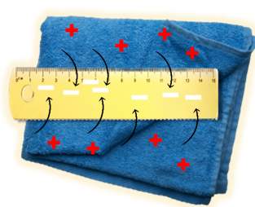
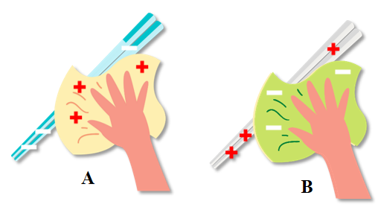
BÀI 20: SỰ NHIỄM ĐIỆN
I. SỰ NHIỄM ĐIỆN DO CỌ XÁT.
2. Nguyên nhân các vật có thể bị nhiễm điện khi cọ xát.
Cọ xát miếng vải khô vào thanh nhựa, các electron chuyển từ vải lên thanh nhựa.
Ở trạng thái bình thường, các nguyên tử trung hòa về điện.
Khi hai vật trung hòa về điện cọ xát với nhau, nguyên tử một vật sẽ bị mất một số electron và tích điện dương. Vật còn lại sẽ nhận được electron của vật kia và sẽ tích điện âm. Theo định luật bảo toàn điện tích thì tổng điện tích của hai vật sau khi tiếp xúc bằng không.
Điện tích dương ( + )
Điện tích âm ( - )

Slide 14
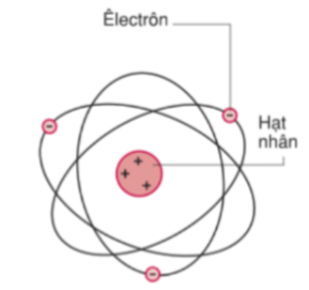

BÀI 20: SỰ NHIỄM ĐIỆN
I. SỰ NHIỄM ĐIỆN DO CỌ XÁT.
2. Nguyên nhân các vật có thể bị nhiễm điện khi cọ xát.
Tại sao miếng vải nhiễm điện dương, còn thanh nhựa nhiễm điện âm?
Mô hình đơn giản của nguyên tử

Slide 15
BÀI 20: SỰ NHIỄM ĐIỆN
I. SỰ NHIỄM ĐIỆN DO CỌ XÁT.
3. Một số hiện tượng thực tế liên quan đến sự nhiễm điện do cọ xát.

Slide 16
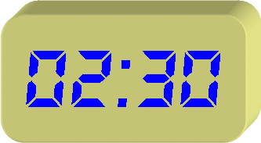
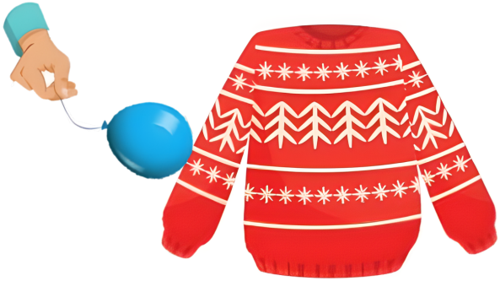
BÀI 20: SỰ NHIỄM ĐIỆN
I. SỰ NHIỄM ĐIỆN DO CỌ XÁT.
3. Một số hiện tượng thực tế liên quan đến sự nhiễm điện do cọ xát.
Phiếu học tập 1
Câu 1: Hãy vẽ vào vở 2 vật có hình dạng bất kì để mô tả sau khi cọ xát, một vật trở nên nhiễm điện dương, vật kia trở nên nhiễm điện âm Câu 2: Giải thích hiện tượng nhiễm điện ở quả bóng bay khi cọ xát với áo len và nhiễm điện ở áo len khi cởi áo len Câu 3: Nêu và giải thích một số ví dụ về hiện tượng nhiễm điện do cọ xát trong thực tiễn

Slide 17
BÀI 20: SỰ NHIỄM ĐIỆN
I. SỰ NHIỄM ĐIỆN DO CỌ XÁT.
3. Một số hiện tượng thực tế liên quan đến sự nhiễm điện do cọ xát.
Câu 2: Giải thích hiện tượng nhiễm điện ở quả bóng bay khi cọ xát với áo len và nhiễm điện ở áo len khi cởi áo len
- Khi cọ xát quả bóng bay vào áo len thì quả bóng bay và áo len bị nhiễm diện do cọ xát do bị mất hoặc thừa electron, làm nhiễm điện trái dấu. Do vậy chúng có thể hút nhau.
- Khi cởi áo len, chiếc áo len cọ xát với lớp áo khác làm nó bị nhiễm điện do cọ xát do bị mất hoặc thừa electron, gây ra hiện tượng phóng điện làm ta có thể thấy tia lửa điện nhỏ kèm theo tiếng nỏ lách tách phát ra ở khu vực tiếp xúc.

Slide 18
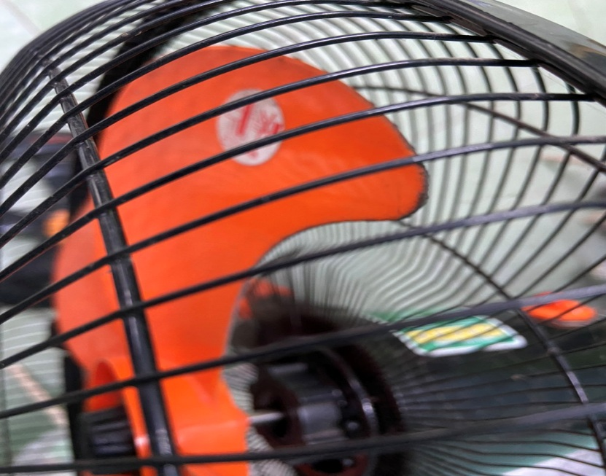
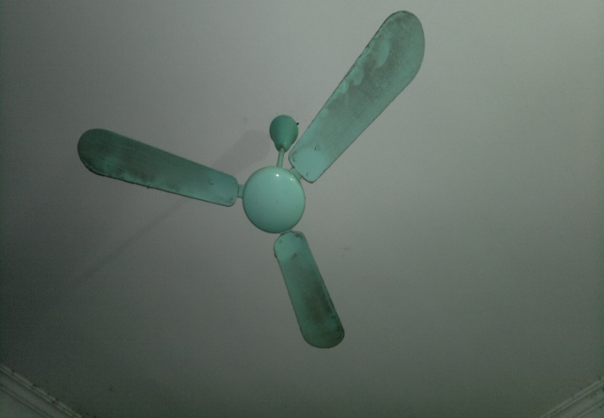
BÀI 20: SỰ NHIỄM ĐIỆN
I. SỰ NHIỄM ĐIỆN DO CỌ XÁT.
3. Một số hiện tượng thực tế liên quan đến sự nhiễm điện do cọ xát.
Câu 3: Nêu và giải thích một số ví dụ về hiện tượng nhiễm điện do cọ xát trong thực tiễn
- Sử dụng quạt điện một thời gian thì thấy cánh quạt điện, đặc biệt là mép cánh quạt bị bám bụi nhiều là do khi cánh quạt quay ma sát với không khí làm cánh quạt bị nhiễm điện và có khả năng hút bụi bẩn trong không khí.

Slide 19
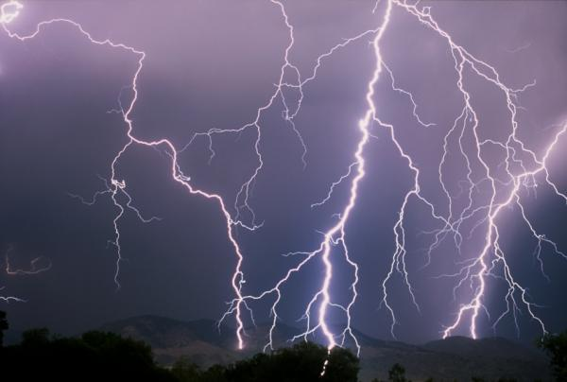
BÀI 20: SỰ NHIỄM ĐIỆN
Câu 3: Nêu và giải thích một số ví dụ về hiện tượng nhiễm điện do cọ xát trong thực tiễn
- Một trong những nguyên nhân tạo thành các đám mây dông bị nhiễm điện là do sự cọ xát mạnh giữa những giọt nước trong luồng không khí bốc lên cao. Khi đó, giữa các đám mây bị nhiễm điện hoặc giữa đám mây nhiễm điện với mặt đất xuất hiện tia lửa điện phát ra ánh chớp chói lóa. Do nhiệt độ cao của tia lửa điện, không khí bị giãn nở đột ngột, phát ra tiếng nổ gọi là tiếng sấm (khi có tia lửa điện giữa hai đám mây) hoặc tiếng sét (khi có tia lửa điện giữa đám mây và mặt đất).

Slide 20

BÀI 20: SỰ NHIỄM ĐIỆN
I. SỰ NHIỄM ĐIỆN DO CỌ XÁT.
Khi các vật cách điện cọ xát với nhau, các electron có thể di chuyển từ vật này sang vật khác làm cho các vật này nhiễm điện.
Các vật nhiễm điện cùng dấu đẩy nhau, trái dấu hút nhau.
* Quy ước: Điện tích dương: (+); điện tích âm (-).

Slide 21
BÀI 20: SỰ NHIỄM ĐIỆN
II. DÒNG ĐIỆN.
Các thiết bị điện chỉ hoạt động khi có dòng điện chạy qua .
Ví dụ: Dòng điện chạy qua làm bóng đèn sáng.
Trong điều kiện xác định, các hạt mang điện có thể tạo nên dòng điện.
Dòng điện là dòng chuyển dời có hướng của các hạt mang điện.

Slide 22
BÀI 20: SỰ NHIỄM ĐIỆN
II. DÒNG ĐIỆN.
Nêu ví dụ về các thiết bị hoạt động khi có dòng điện chạy qua.
Quạt điện, bếp điện, đèn điện, … khi được nối với nguồn điện và có dòng điện chạy qua thì đều có khả năng hoạt động.

Slide 23

BÀI 20: SỰ NHIỄM ĐIỆN
II. DÒNG ĐIỆN.
Dòng điện là dòng chuyển dời có hướng của các hạt mang điện

Slide 24
BÀI 20: SỰ NHIỄM ĐIỆN
III. VẬT DẪN ĐIỆN VÀ VẬT CÁCH ĐIỆN.
Hiện tượng nhiễm điện do cọ xát chỉ xảy ra ở các vật như nhựa, len, dạ, thủy tinh.. không xảy ra với kim loại.
Do trong kim loại các electron có thể di chuyển dễ dàng nên không có điện tích tập trung ở chỗ cọ xát.
Các vật không cho điện tích di chuyển là vật không dẫn điện ( vật cách điện )
Các vật bằng kim loại, gỗ tươi,…là vật dẫn điện. Cơ thể con người cũng là vật dẫn điện.
Giấy bóng kính, thanh nhựa,...là vật cách điện.

Slide 25
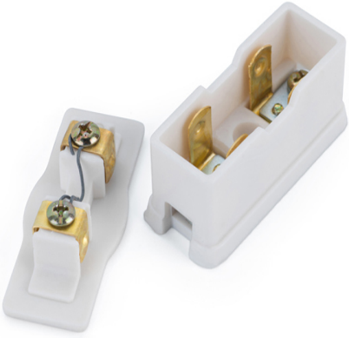
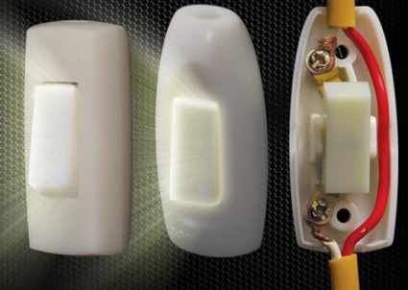
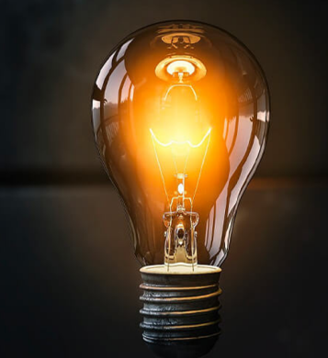
BÀI 20: SỰ NHIỄM ĐIỆN
III. VẬT DẪN ĐIỆN VÀ VẬT CÁCH ĐIỆN.
Phiếu học tập 2
Câu 1: Nêu ví dụ các thiết bị hoạt động khi có dòng điện chạy qua
Câu 2: Nêu ví dụ về vật cách điện và vật dẫn điện trong cuộc sống
Câu 3: Chỉ ra bộ phận dẫn điện và bộ phận cách điện ở công tắc điện, cầu chì, đèn điện

Slide 26
BÀI 20: SỰ NHIỄM ĐIỆN
III. VẬT DẪN ĐIỆN VÀ VẬT CÁCH ĐIỆN.
Câu 1: Nêu ví dụ các thiết bị hoạt động khi có dòng điện chạy qua
- Nồi cơm điện hoạt động khi cắm hai đầu dây vào mạng điện
- Quạt điện quay khi có dòng điện
Câu 2: Nêu ví dụ về vật cách điện và vật dẫn điện trong cuộc sống
- Vật cách điện: túi nilon, thước nhựa, gậy gỗ, cốc thủy tinh...
- Vật dẫn điện: dây điện, thìa sắt, ruột bút chì,....

Slide 27
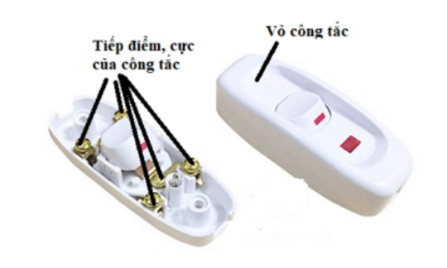
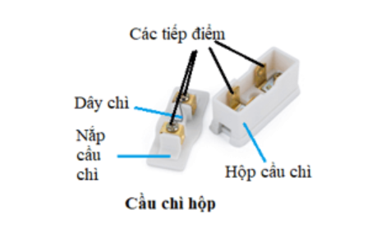
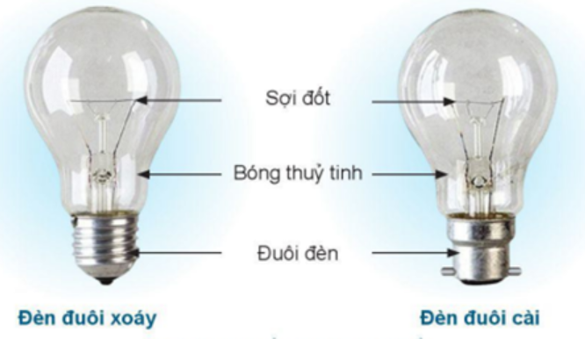
BÀI 20: SỰ NHIỄM ĐIỆN
III. VẬT DẪN ĐIỆN VÀ VẬT CÁCH ĐIỆN.
Câu 3: Chỉ ra những bộ phận dẫn điện và bộ phận cách điện ở : công tác điện, cầu chì, đèn điện.
Công tắc điện
Cầu chì
Bóng đèn
- Dẫn điện: các tiếp điểm, cực bằng đồng
- Dẫn điện: các tiếp điểm bằng đồng, dây chì
- Dẫn điện: đuôi đèn, sợi đốt
- Cách điện: bóng thủy tinh
- Cách điện: vỏ công tắc bằng nhựa
- Cách điện: hộp cầu chì bằng nhựa

Slide 28
BÀI 20: SỰ NHIỄM ĐIỆN
III. VẬT DẪN ĐIỆN VÀ VẬT CÁCH ĐIỆN.
- Vật dẫn điện là vật làm bằng chất mà trong đó các hạt mang điện có thể di chuyển tự do.
- Vật dẫn điện là vật cho dòng điện đi qua.
Ví dụ: kim loại, nước, không khí ẩm ….
- Vật không dẫn điện là vật làm bằng chất mà trong đó các hạt mang điện không di chuyển tự do được.
- Vật cách điện là vật không cho dòng điện đi qua.
Ví dụ: Thanh nhựa, miếng sứ, miếng thủy tinh, giấy….

Slide 29
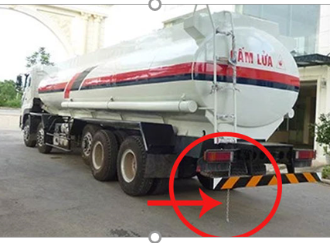
BÀI 20: SỰ NHIỄM ĐIỆN
III. VẬT DẪN ĐIỆN VÀ VẬT CÁCH ĐIỆN.
Vận dụng
Câu hỏi: Xe chở xăng khi di chuyển thường kéo theo một đoạn dây xích (hình 20.6). Cách làm này để tránh sự phóng tia lửa điện từ các chi tiết trên thùng chở xăng. Hãy cho biết :
Vì sao trên bề mặt xe có thể nhiễm điện?
Vì sao phải sử dụng dây xích kim loại ?
a) Khi chạy, thùng xe cọ xát với không khí và với xăng trong thùng, làm vỏ thùng bị nhiễm điện.
b) Dây xích kim loại đưa dòng điện tích xuống đất, tránh gây cháy nổ.

Slide 30


Vật bị nhiễm điện (vật mang điện tích) có khả năng hút các vật khác.
Qua bài học hôm nay ta cần ghi nhớ điều gì ?
Có thể làm nhiễm điện nhiều vật bằng cách cọ xát.

Slide 31

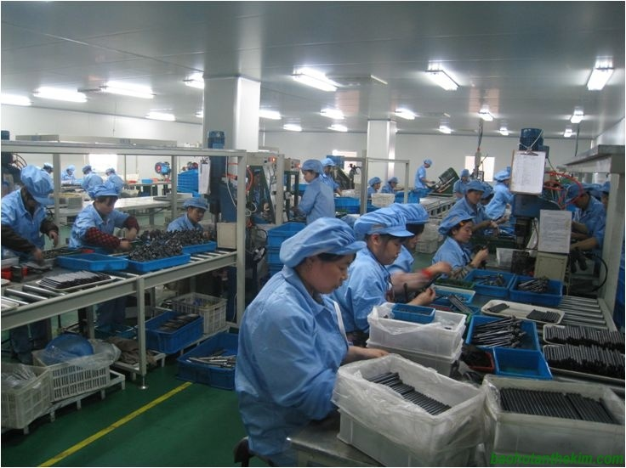
Ứng dụng sự nhiễm điện do cọ xát
Trong các phân xưởng dệt vải, người ta thường treo những tấm kim loại đã bị nhiễm điện ở trên cao. Việc làm đó có tác dụng gì? Biết rằng trong xưởng dệt có nhiều bụi vải bay lơ lửng.
Trong các phân xưởng dệt vải thường có nhiều bụi vải bay lơ lửng trong không khí, những bụi vải này có hại cho sức khỏe của công nhân. Những tấm kim loại nhiễm điện có tác dụng hút các bụi vải làm cho không khí trong xưởng dệt ít bụi hơn.

Slide 32
Ứng dụng trong thực tế
Dùng một tờ giấy để gần màn hình của tivi hoặc máy vi tính, tờ giấy bị hút vào. Do màn hình khi sử dụng đã bị nhiễm điện. Vì vậy khi làm việc lâu dài ở gần màn hình thì có hại cho sức khỏe. Ta cần lưu ý:
+ Khi sử dụng máy tính phải để mắt cách màn hình ít nhất 50cm.
+ Không làm việc liên tục quá lâu trên máy tính
+ Dùng kính chắn màn hình.

Slide 33


HƯỚNG DẪN VỀ NHÀ
Học thuộc bài 20
Làm bài tập:
Đọc bài 21: Mạch điện

